Slide 1

Komposition i litteratur

Slide 2
Ydre komposition
Visuelle og grafiske fremstilling.
  Tekstens opsætning
  Kapitelinddelinger
  Tegninger
  Skrifttyper
Sjældent vigtigt, med mindre forfatteren vil sige noget med det.

Slide 3
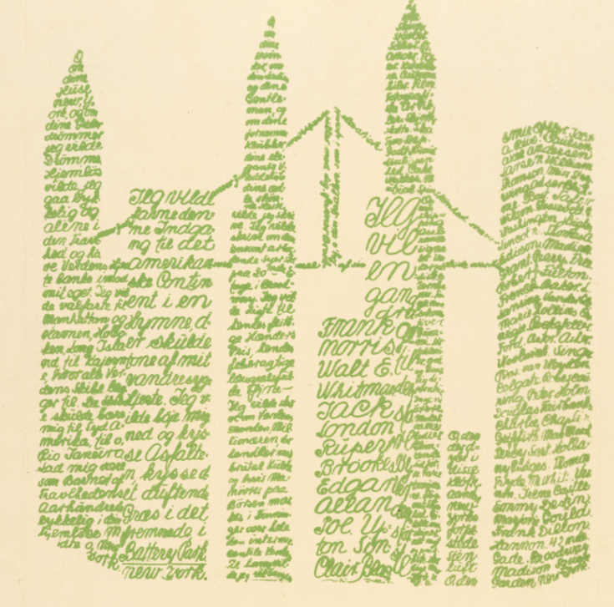
Fra digtet ”New York”

Slide 4
Indre komposition
Har fokus på selve fortællingen, og hvordan den er opbygget.
Episke tekster er som regel opbygget efter den tredelte opbygning:
  Begyndelse: Harmonisk start, hvor miljø og personer præsenteres. Nogle mangler præsenteres højst sandsynligt. ”Hjemme” i overført betydning (harmoni).
  Midte: Uforudsete begivenheder, der bryder med harmonien. Personerne står over for konflikter, som de skal løse. ”Ude” ofte i konkret og overført betydning.
  Slutning: Mangeltilstanden eller konflikten forsøges overvindes. Enten med en lykkelig afslutning (hjemme igen) eller med en ulykkelig afslutning (stadig ude). Skaber enten harmoni eller uorden.

Slide 5
Brud med kompositionen
In medias res:
  Læseren kastes direkte ind i begivenhederne uden introduktion → action fra start
Åben slutning:
  Ikke en traditionel afslutning på tekstens konflikt. Læseren skal selv vurdere resultatet.

Slide 6
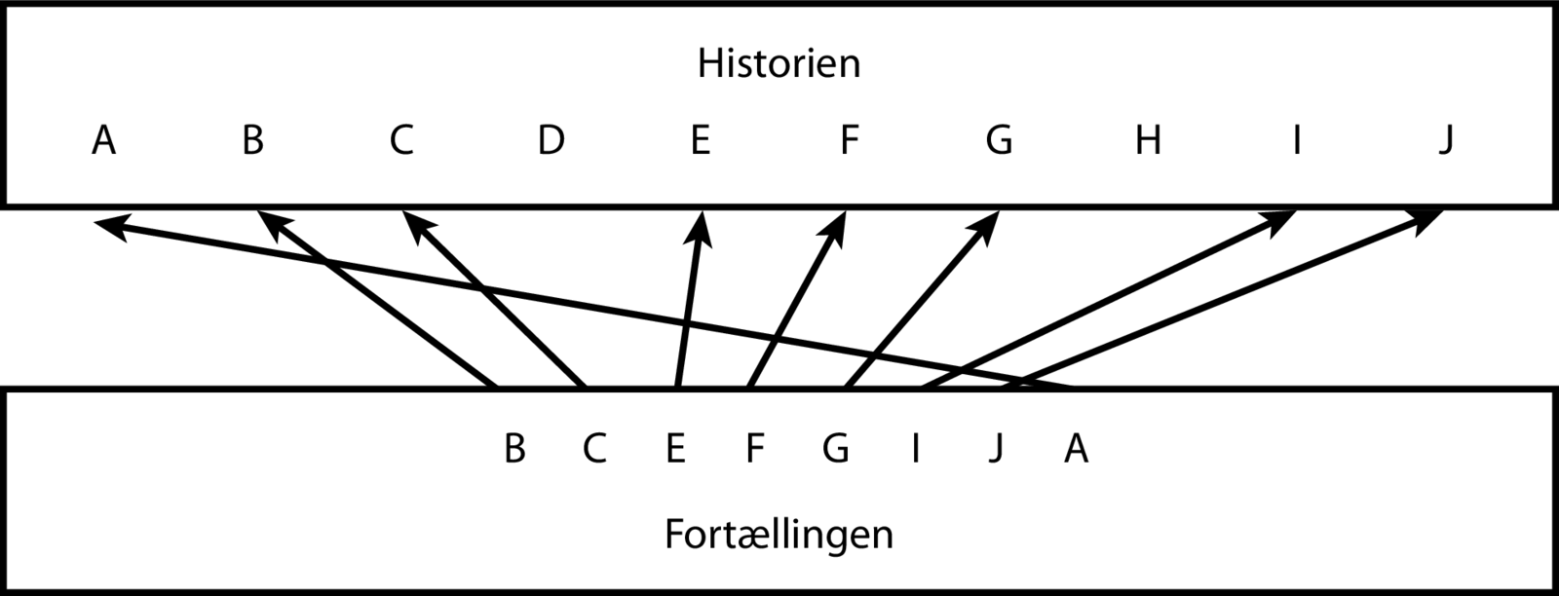
Fortællinger og historier
En historie foregår fra A-Z, men den måde, som en historie fortælles på, er ikke nødvendigvis fra A-Z.
Kronologi = Fortælling følger historien fra A-Z.
Flash backs = Spring tilbage i tid.
Flash forwards = Spring frem i tid.

Slide 7
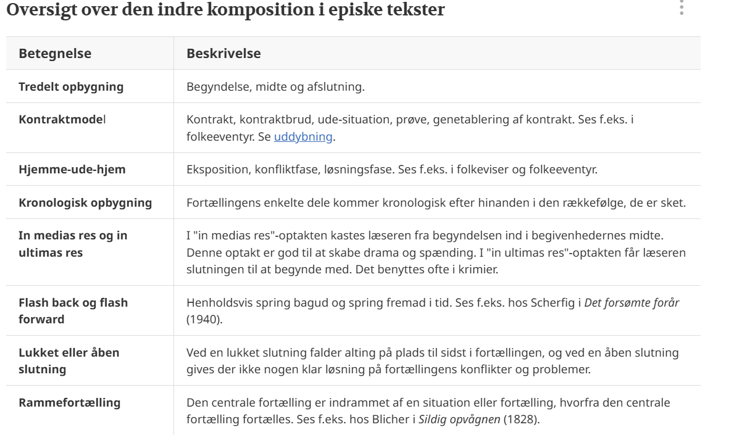
Oversigt

